Slide 1































Lịch sử- Địa lý
Cuối kì 1

Slide 2
Môn Toán
Môn Toán

Slide 3





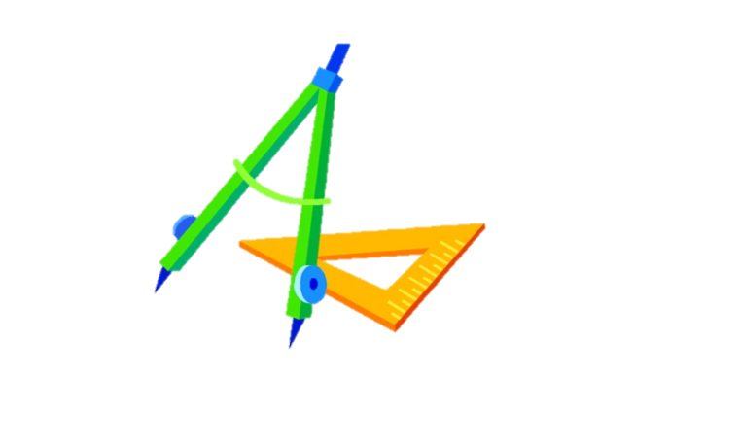
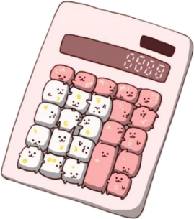
Khởi động

Slide 4















Kết quả của phép tính 450 : 5 là
9
90
80
70

Slide 5


Kết quả của phép tính 709 : 2 là
34 (dư 1)
44 (dư 1)
304 (dư 1)
354 (dư 1)

Slide 6

Toán
Chia cho số
có một chữ số
Chia cho số
có một chữ số

Slide 7
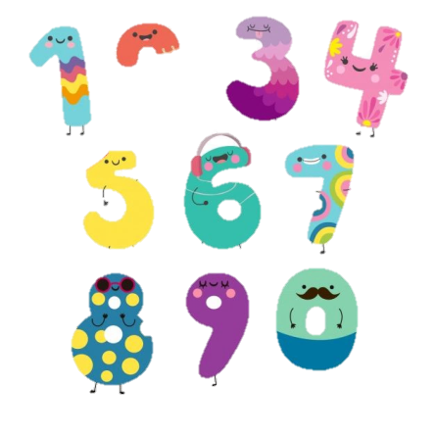

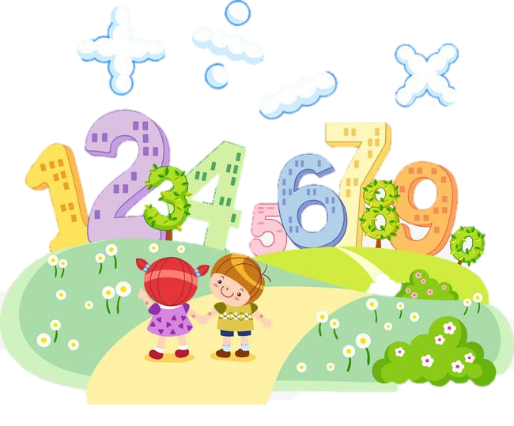


Khám phá

Slide 8





Ví dụ 1: 128472 : 6 = ?
Chia theo thứ tự từ trái sang phải :
- 12 chia 6 được 2, viết 2.
128472
6
2 nhân 6 bằng 12;12 trừ 12 bằng 0, viết 0.
0
8
2
1
4
1
2
- Hạ 8;
8 chia 6 được 1, viết 1.
2
4
0
7
1 nhân 6 bằng 6; 8 trừ 6 bằng 2, viết 2.
1
2
- Hạ 4, được 24;
24 chia 6 được 4, viết 4.
0
4 nhân 6 bằng 24; 24 trừ 24 bằng 0, viết 0.
- Hạ 7;
7 chia 6 được 1, viết 1.
1 nhân 6 bằng 6; 7 trừ 6 bằng 1, viết 1.
- Hạ 2, được 12;
12 chia 6 được 2, viết 2.
2 nhân 6 bằng 12; 12 trừ 12 bằng 0, viết 0.
128472 : 6 = 21412

Slide 9






Ví dụ 2:
230859 : 5 = ?
Chia theo thứ tự từ trái sang phải
230859
5
- 23 chia 5 được 4, viết 4;
3
0
4 nhân 5 bằng 20; 23 trừ 20 bằng 3, viết 3.
4
6
1
7
1
0
8
- Hạ 0; được 30, 30 chia 5 được 6, viết 6;
3
5
6 nhân 5 bằng 30; 30 trừ 30 bằng 0, viết 0.
0
9
- Hạ 8; 8 chia 5 được 1, viết 1;
4
1 nhân 5 bằng 5; 8 trừ 5 bằng 3, viết 3.
- Hạ 5, được 35; 35 chia 5 được 7, viết 7;
7 nhân 5 bằng 35; 35 trừ 35 bằng 0, viết 0.
- Hạ 9; 9 chia 5 được 1, viết 1;
230859 : 5 = 4617 (dư 4)
1 nhân 5 bằng 5; 9 trừ 5 bằng 4, viết 4.

Slide 10







We Wish You A
b. 230 859
5
a. 128 472
6
08
30
46 171
21 412
2 4
0 8
07
35
12
09
0
4
Phép chia có dư
Phép chia hết

Slide 11










Thực hành
Thực hành

Slide 12
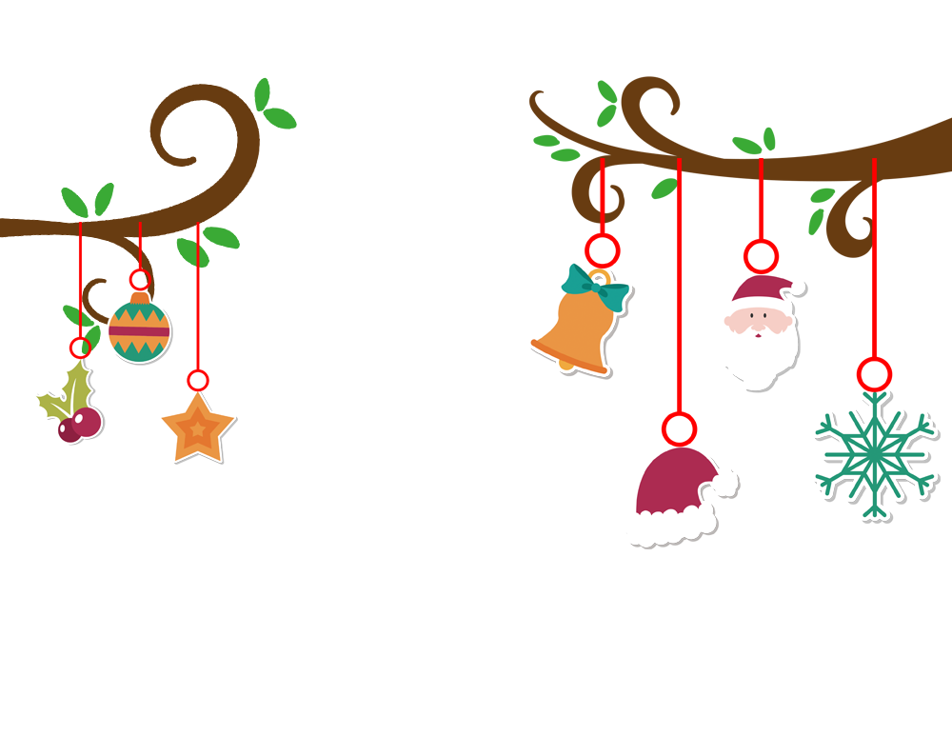
Bài 1: Đặt tính rồi tính
a. 278 157 : 3
b. 158 735 : 3
304 968 : 4
475 908 : 5

Slide 13
Bài 1: Đặt tính rồi tính
a. 278 157 : 3
304 968 : 4
278 157
3
4
304 968
08
24
92 719
76 242
21
09
05
16
27
08
0
0
Vậy 278 157 : 3 = 92 719
Vậy 304 968 : 4 = 76242
Notes:
本PPT模板部分元素使用了幻灯片母版制作。如果需要修改，点击-视图-幻灯片母版-修改 完成后关闭编辑母版即可。

Slide 14
Bài 1: Đặt tính rồi tính
b. 158 735 : 3
475 908 : 5
158 735
3
475 908
5
08
25
52 911
95 181
27
09
03
40
05
08
2
3
Vậy 158 735 : 3 = 52 911 (dư 2)
Vậy 475 908 : 5 = 95 181 (dư 3)
Notes:
本PPT模板部分元素使用了幻灯片母版制作。如果需要修改，点击-视图-幻灯片母版-修改 完成后关闭编辑母版即可。

Slide 15


Bài 2: Người ta đổ 128 610 l xăng vào 6 bể. Hỏi mỗi bể có bao nhiêu lít xăng?
Tóm tắt
Bài giải
128 610 l
Số lít xăng mỗi bể có là:
128 610 : 6 = 21 435 (l)
Đáp số: 21 435 (l)
?
?
?
?
?
?

Slide 16







Người ta xếp 187250 cái áo vào các hộp, mỗi hộp 8 cái. Hỏi có thể xếp được vào nhiều nhất bao nhiêu hộp và còn thừa mấy cái áo?
Bài 3:
Tóm tắt:
8 áo: 1 hộp
187250 áo: ... hộp thừa... áo?
Bài giải
Thực hiện phép chia ta có: 187250 : 8 = 23406 (dư 2)
Vậy có thể xếp được nhiều nhất là 23406 hộp và còn thừa 2 cái áo.
Đáp số: 23406 hộp, còn thừa 2 áo

Slide 17











